Slide 1
Informasjonsmøte om utveksling til Europa Høsten 2025
Foto: A. Berg, utveksling i Skottland
Foto: C. Husevåg, utveksling i Portugal
Notes:
Vi tar opp, derfor er det fint om folk venter med spørsmål til slutten.

Slide 2
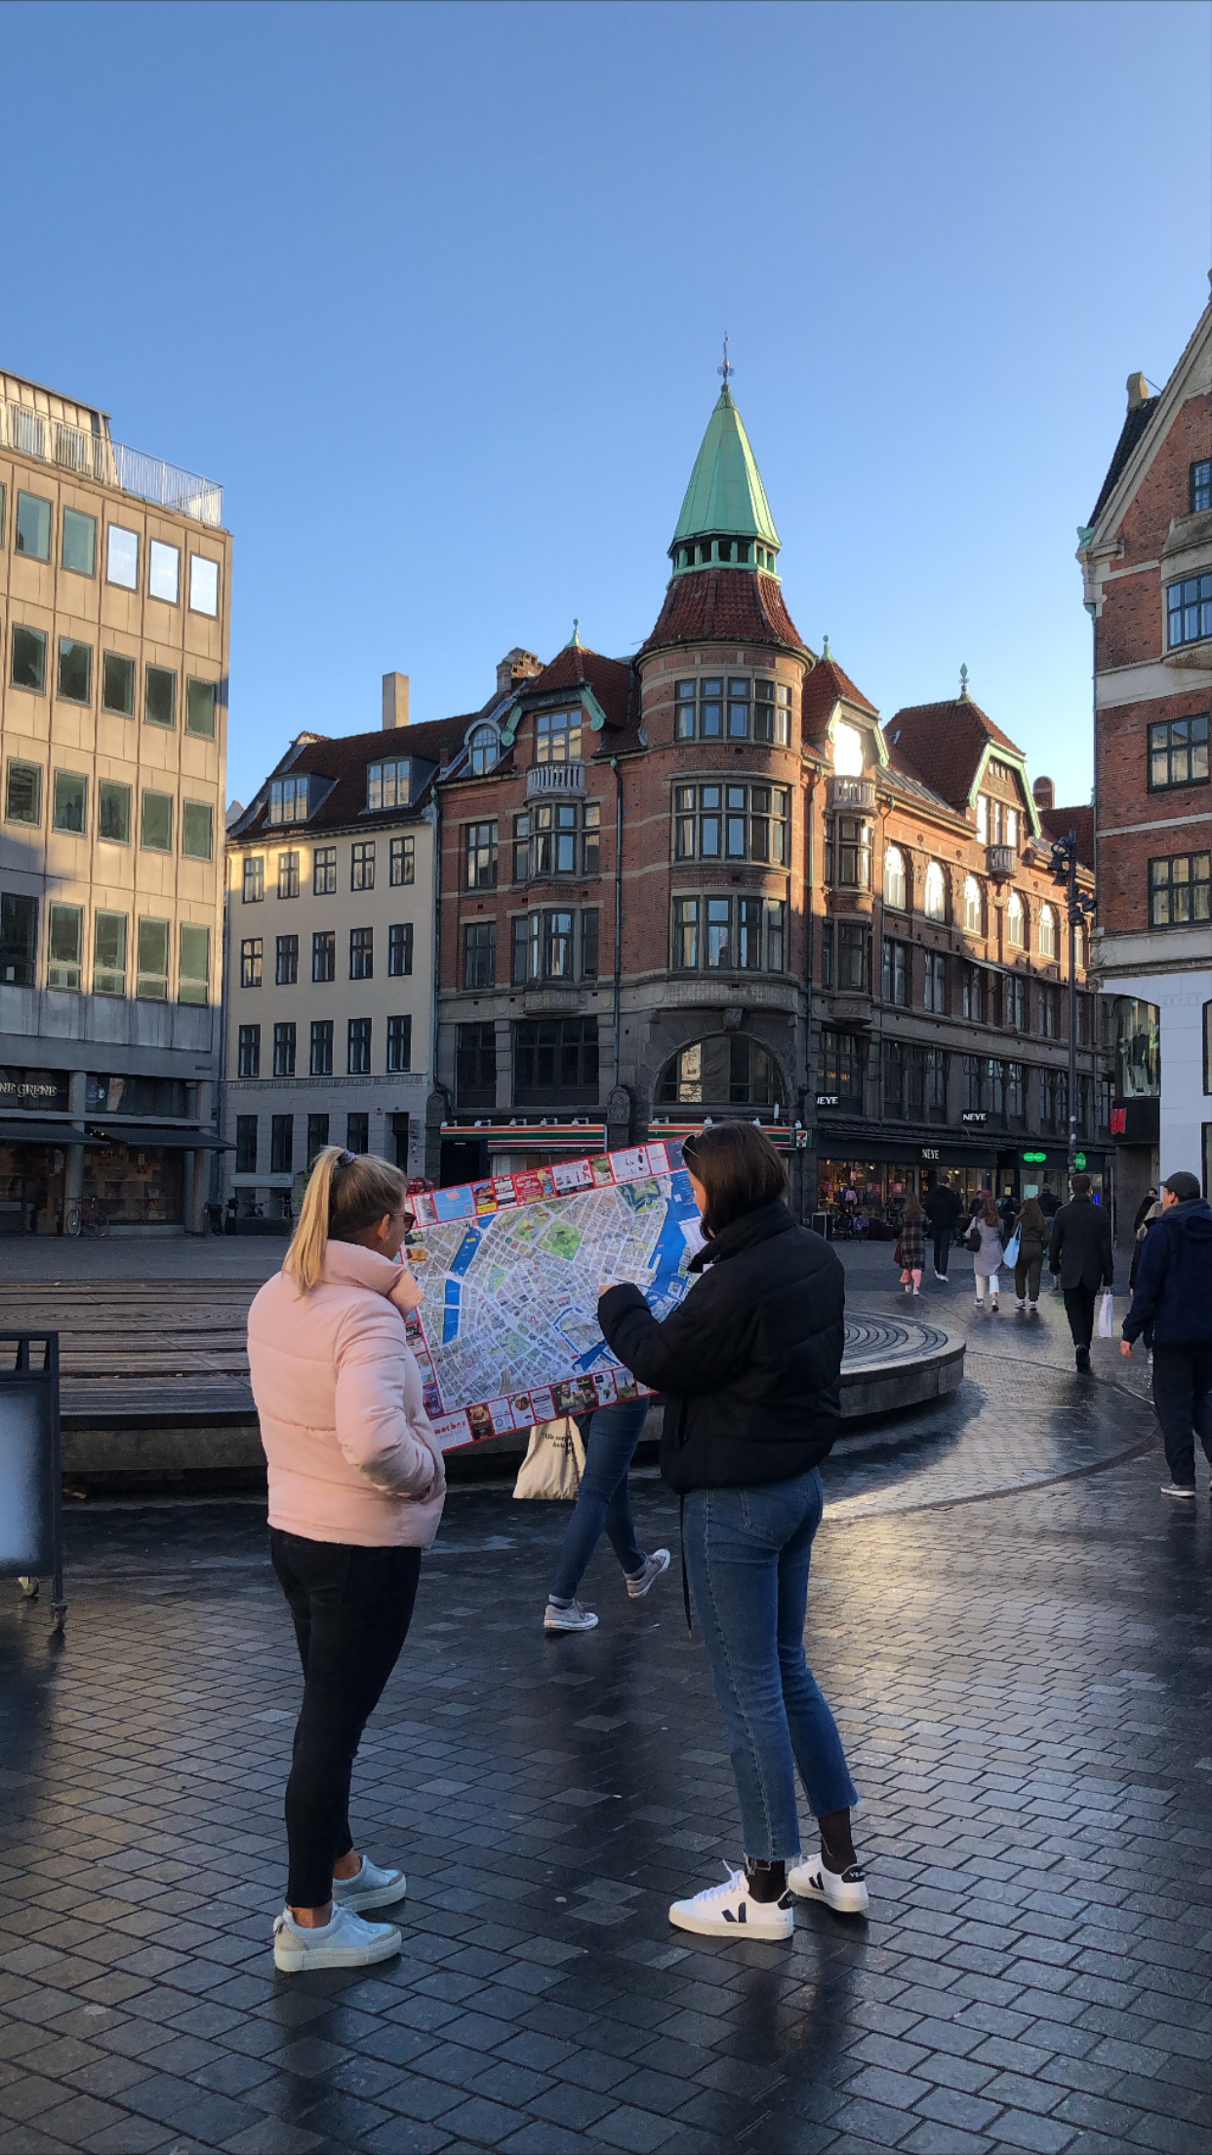
Hva skal vi snakke om i dag?
Språk
Lånekassen
Bolig
Pass og visum
Erasmus+
Forsikring
Semesterregistrering
Godkjenning
Sikkerhet og beredskap
Foto: H. Sævareid, utveksling i Danmark

Slide 3
Det viktigste
BRUK APPEN!

Slide 4
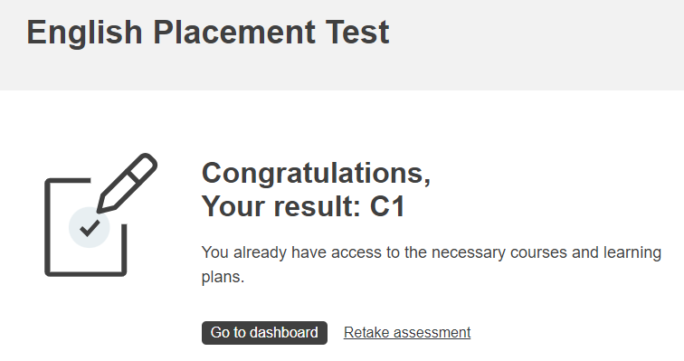
Språk
Sjeldent med språkkrav – men vi ser det mer hvert år
Online språktest og kurs (OLS) i undervisningsspråket før avreise – via EU Academy-portal
Språkkurs i vertslandet på over fire uker i forkant av oppholdet kan gi støtte fra Lånekassen dersom det er et ikke-engelskspråklige kurs
Skjermbilder fra EU Academy
Notes:
OLS = Online Language Support
Språkkurs i vertslandet på over fire uker i forkant av oppholdet kan gi støtte fra Lånekassen dersom det er et ikke-engelskspråklig land.

Slide 5
Lånekassen – hva?
Samme støtte som om du var hjemme. Både stipend og lån
Du får alt utbetalt i én utbetaling
Les mer og bruk Lånekassens egen kalkulator på nettsidene deres
https://lanekassen.no/nb-NO/stipend-og-lan/utland/utveksling-til-et-universitet-eller-en-hoyskole/

Slide 6
Lånekassen - hvordan
Alle som reiser på utveksling kan hente ut en «Foreløpig uttalelse om retten til støtte» fra Lånekassen: https://www.lanekassen.no/forelopiguttalelse/
Etter å ha gått videre fra den første siden og fylt ut informasjonen de ber om, genereres det en pdf som fungerer som dokumentasjon på at dere kan få støtte fra Lånekassen.

Slide 7
Hvordan søke om lån?
Søk elektronisk som vanlig, kryss av for at du skal på utveksling og at det ikke er skolepenger. Du trenger da ikke å levere flere vedlegg.
Husk å laste opp opptaksbrev i utvekslingsappen! Dette er lånekassen sitt «bevis» på at du skal på utveksling

Slide 8
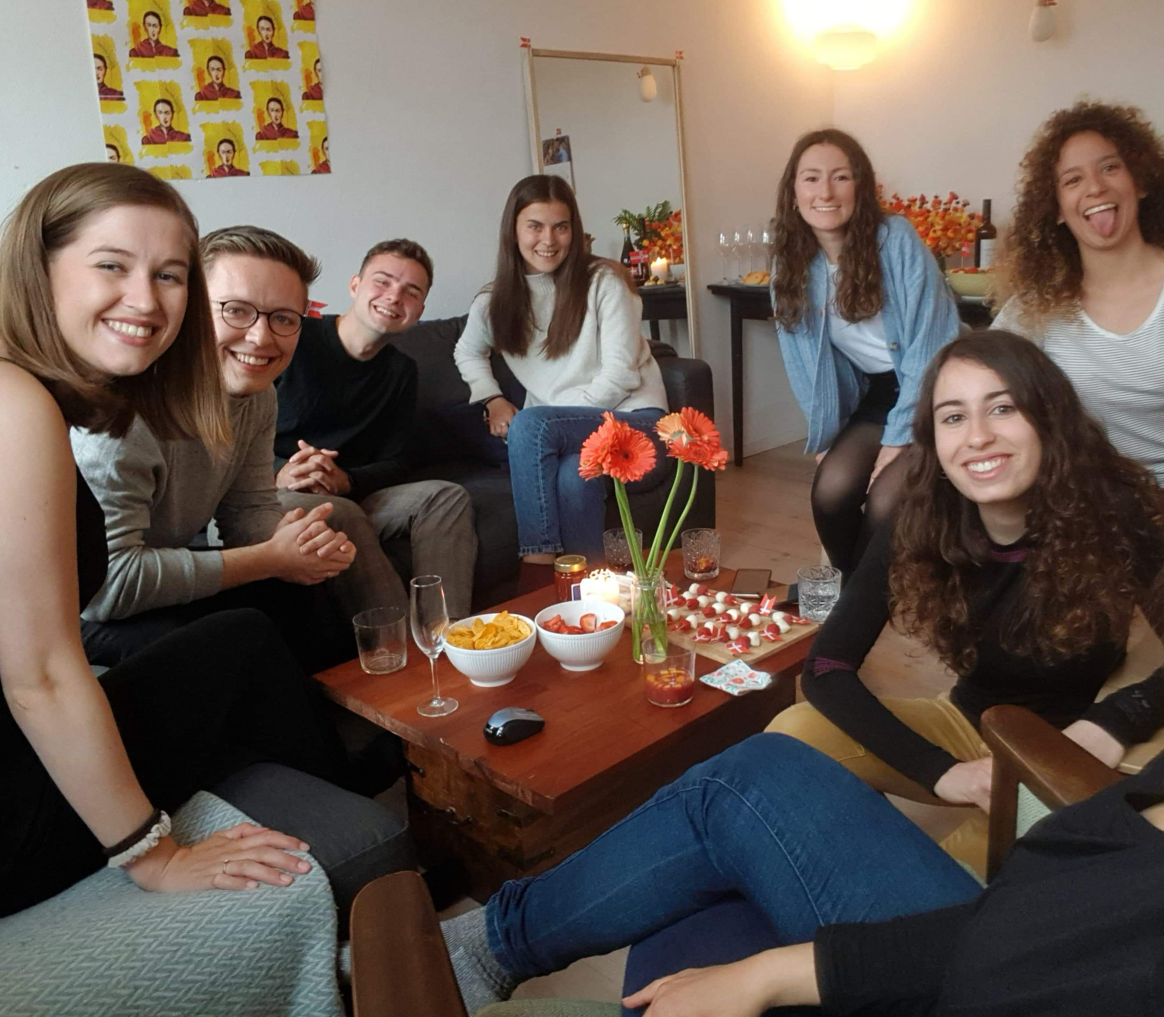
Bolig
Du er selv ansvarlig for å skaffe deg bolig
De fleste universitetene tilbyr studenthybler
Du får informasjon om dette fra vertsinstitusjonen og søker selv
Skal du skaffe deg bolig privat?
Dra dit et par uker før og skaff deg da et midlertidig sted å bo (hotell, hostell, AirBnB)
Bestill visninger før du reiser
Aldri signer på noe eller betale noe uten å ha sett leiligheten
Foto: H. Solevåg, utveksling i Danmark
Notes:
De aller fleste studentene som drar på utveksling fra HVL skaffer seg bolig på egenhånd

Slide 9
Pass
Sørg for at du har et pass som er gyldig til og med seks måneder etter hjemkomst
Bilde hentet fra Global Residence Index, Unsplash
Notes:
Photo by Global Residence Index on Unsplash

Slide 10
Stipend fra Erasmus+
Alle som skal på Erasmus+ utveksling slipper å betale skolepenger og kan få ekstrastipend fra EU
Stipendsatser:
€ 470 pr måned for «lavkostland»
€ 530 pr måned for «høykostland»
70 % av stipendet ved avreise og 30 % etter hjemkomst
Foto: M. Melkevik, utveksling i Tsjekkia
Foto: H. Solevåg, utveksling i Danmark

Slide 11
Erasmus+ Stipend: tilleggsstipend
Rent praksisopphold
+ 150 Euro per måned
Underrepresenterte grupper
Barn under 18
Omsorgsansvar for familiemedlemmer
Varig nedsatt funksjonsevne og/eller kroniske sykdommer
Flyktningstatus
Urfolk og nasjonale minoriteter
+ 250 Euro per måned
https://www.hvl.no/erasmus
Notes:
Man kan få både praksis og underrepresenterte grupper
Omsorgsansvar:
Yngre søskten, eldre familiemedlemmer, familiemedlemmer med alvorlig psykisk- /fysisk sjukdom, rusavhengighet
Kronisk: kan være adhd, lese- og skrivevansker osv
Førstegenerasjon: første i sin familie, der ingen andre i familien har fullført høyere utdanning
Urfolk og nasjonaleminoriteter: Samer, jøder, kvener/norskfinner, romani, skogfinner, rom

Slide 12
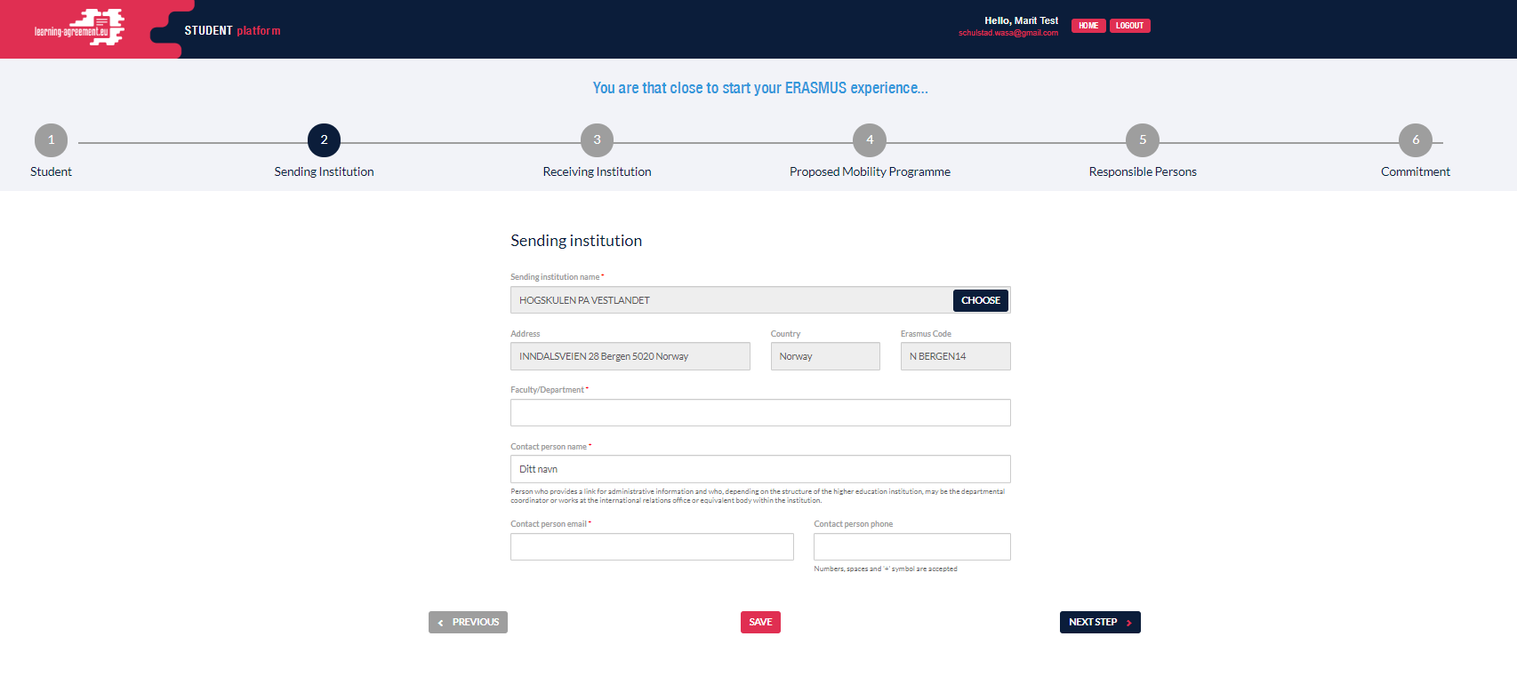
Erasmus+ Stipend: før du reiser
For å første del av stipendet må du ha fullført og signert:
Online Learning Agreement (OLA)
Digitalt eller papir (praksis)
Erasmus+ Grant Agreement
Digitalt gjennom appen
Etter opptaksbrev er lastet opp, legger du inn nødvendig informasjon som bankkontonummer osv.
Følg prosessen:
HVLs utvekslingsapp
www.hvl.no/erasmus
Skjermbilde fra Online Learning Agreement

Slide 13
MILJØSTIPEND
3000 kroner fra HVL om du reiser miljøvennlig.
Gjelder til eller fra utveksling.
€50 ekstra fra Erasmus+
Les mer om vilkår på HVL sine nettsider om miljøstipend.

Slide 14
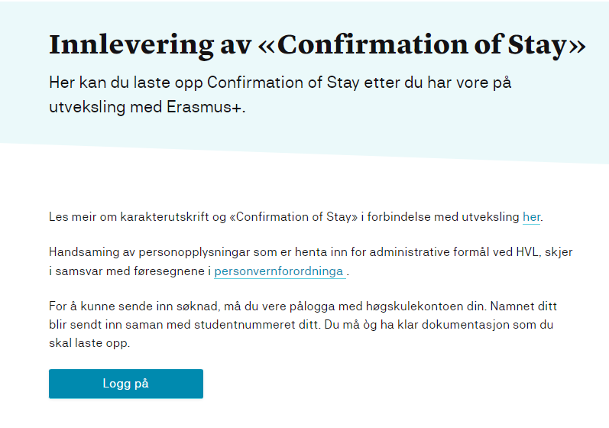
Erasmus+ Stipend: når du kommer hjem
For å få andre del av stipendet:
Levert Confirmation of Stay
https://www.hvl.no/om/sentrale-dokument/skjema/confirmation-of-stay/
Levert Erasmus Mobility Report
Sendes automatisk på epost når hjemreise nærmer seg/kort tid etter avreise.

Slide 15
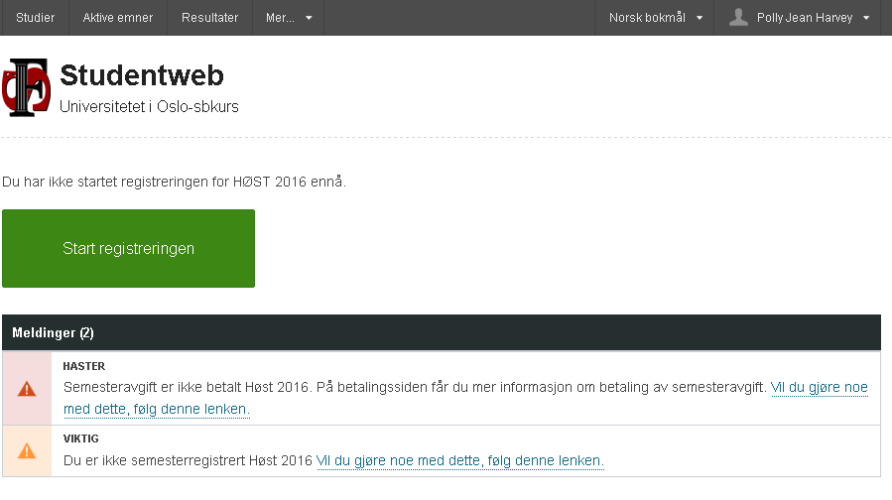
Registrering
Betal semesteravgift og registrer deg på nett innen september/februar
Bekreft studieplan, men ikke meld deg opp i emner
Unntak: der studieprogrammet har et «utvekslingsemne»
Kontakt studieveileder hvis du er usikker på hva som gjelder for ditt studieprogram
Ved avbrudd/forlenging av utenlandsopphold skal alltid AFII og studieprogrammet informeres
Notes:
Endelig godkjenning kan ta litt tid. Send tidlig. Studentene anbefales å være tålmodige
Siste punkt: Kan ikke hente karakterutskrift (for eksempel til arbeidsgiver) i studentweb, legg ved karakterutskrift fra vertsinstitusjon

Slide 16
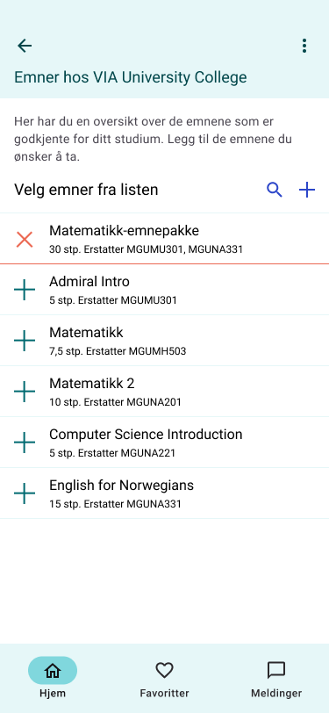
Utvekslingsplan
Forhåndsgodkjent utvekslingsplan i appen er utgangspunktet for å få oppholdet godkjent
Endring av fag skal ALLTID klareres med faglig kontaktperson for studieprogrammet først
Endre utvekslingsplan (app) og Learning Agreement/OLA
Notes:
Endelig godkjenning kan ta litt tid. Send tidlig. Studentene anbefales å være tålmodige
Siste punkt: Kan ikke hente karakterutskrift (for eksempel til arbeidsgiver) i studentweb, legg ved karakterutskrift fra vertsinstitusjon

Slide 17
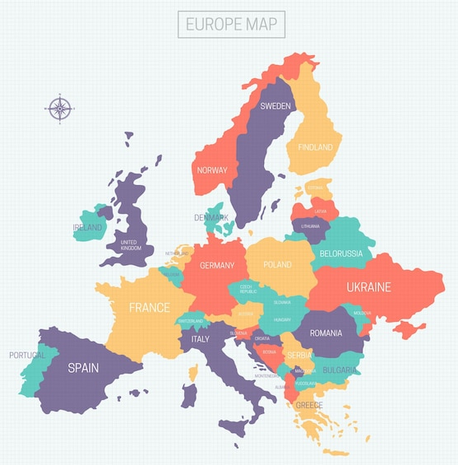
Godkjenning av fag
Lever inn karakterutskrift/praksisbekreftelse (HVL) på nett
Ditt ansvar å innhente karakterutskrift - undersøk hvordan du får tak i den ved vertsinstitusjonen
Lever inn Confirmation of Stay (HVL)
Godkjenningen vises først i vitnemålsportalen etter du har fått vitnemålet (etter endt utdanning)

Slide 18
Forberedelser
Studentreiseforsikring
Vaksiner
Sjekk ut hva som gjelder for deg og ta vaksiner i god tid.
Minoritet?
Undersøk om det finnes interessegrupper på universitetet, landet eller byen
Oppdater StudentWeb med semesteradresse og telefonnummer
Hold kontakt med familie
Hjelp til forberedelser på HVL sine nettsider:
Ta gode valg på utveksling
Finansiering, reise, helse og sikkerhet

Slide 19
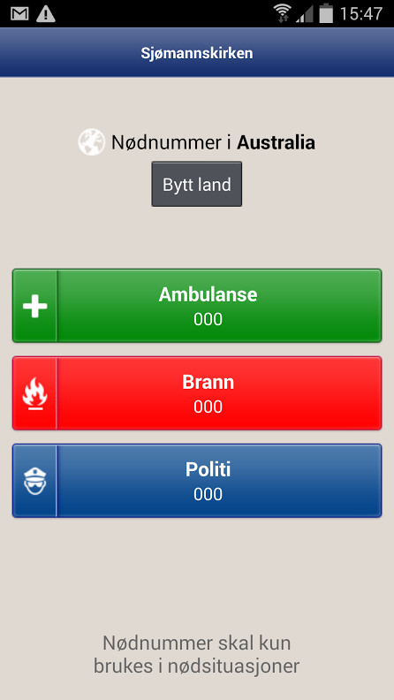
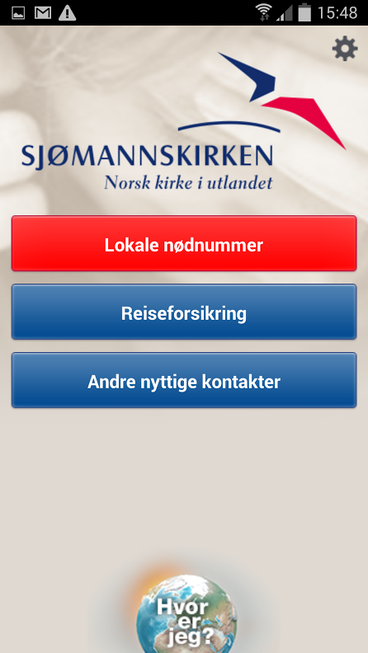
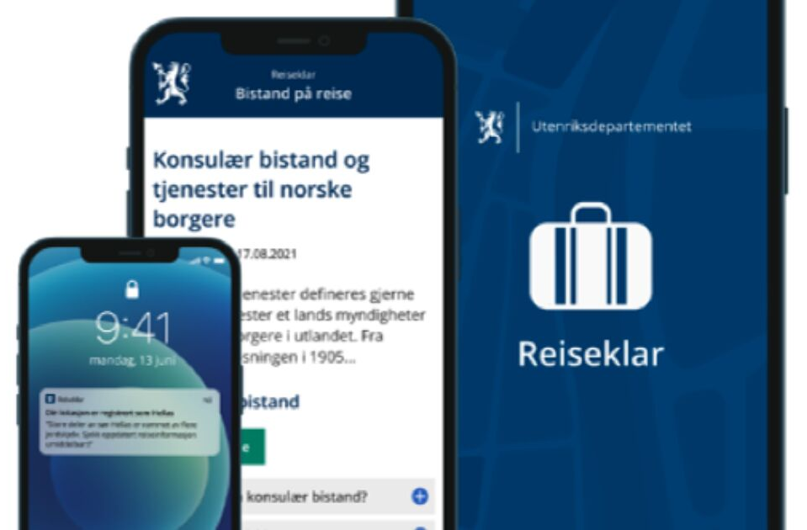
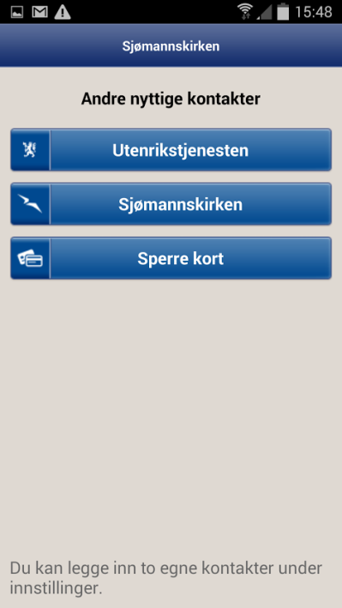
Sjømannskirkens app Nødnummer
HVL har beredskapsavtale med Sjømannskirken
UDs app Reiseklar
Skjermbilde fra regjeringen.no
Notes:
Sjømannskirken – kan kontaktes ved behov
App til iPhone, Android og Windows Phone
Gratis
Nyttig
Enkel å bruke

Slide 20
Viktige epostadresser og telefonnumre
AFII: international@hvl.no
HVLs sentralbord: +47 55 58 58 00
HVLs døgnåpne beredskapstelefon ved alvorlige hendelser: +47 48 11 07 00
Sjømannskirkens døgnåpne nødtelefon: +47 951 19 181
Hjelpetelefonen Mental Helse: +47 116 123 (www.sidetmedord.no)

Slide 21
Sikkerhet - Tips
Følg lover og regler i vertslandet
Spør de lokale om råd
Hvor er det utrygt å ferdes
Hva koster ting (drosje, driks, etc)
Hva er vanlig oppførsel i forskjellige situasjoner (fest, forelesning, hjem fra byen, etter at det har blitt mørkt)
Ha samme tankesett om sikkerhet som du har hjemme.
F. eks: Sikkerhetsbelte i bil, hjelm når du sykler etc.
Vær bevisst på omgivelsene dine
www.sikresiden.no
www.reiseregistrering.no
Foto: C. Apeland, utveksling i Italia
Foto fra Berlin: S. Madsen, utveksling i Danmark

Slide 22
Organisasjoner
ANSA
Erasmus Student Network
Meld deg inn i ANSA: www.ansa.no
ANSA er en studentorganisasjon som bistår norske studenter i utlandet.
De har informasjon om land, forsikring og vaksiner.
Stiller med beredskapshjelp, sosialarbeider mm.
Studentreiseforsikring med innbakt ansvarsforsikring for helsefagstudenter
ANSA har mer å «stille opp med» dersom du er medlem enn hvis du ikke er det
Medlemsavgift: 50 kr per måned.
ANSA har lokallag i 27 såkalte ANSA-land. Se listen her.
I de fleste studentbyene i Europa
Nettverk av studenter som er på utveksling
Sosialt og sted å bli kjent med folk

Slide 23
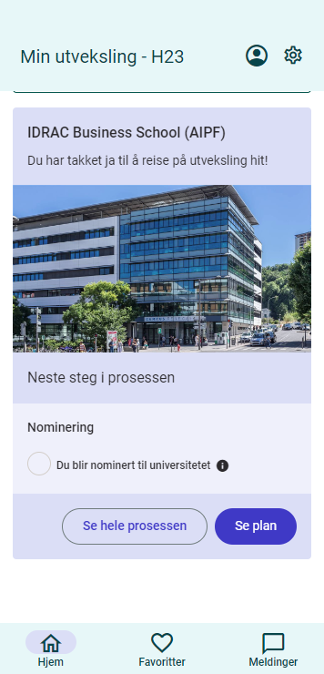
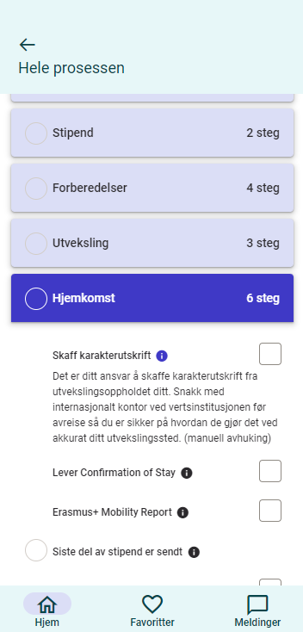
Hold deg oppdatert i appen

Slide 24
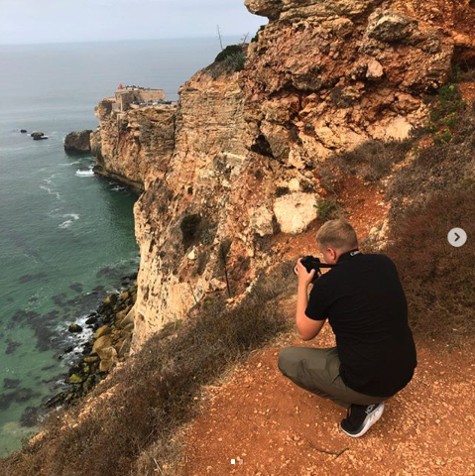
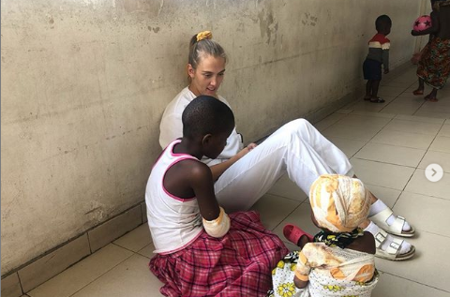
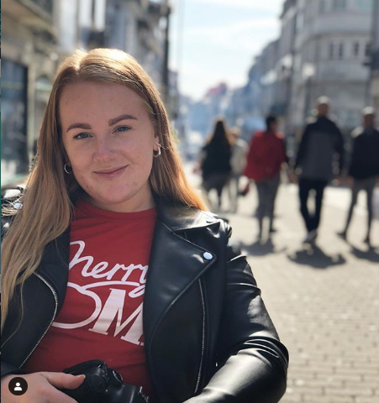
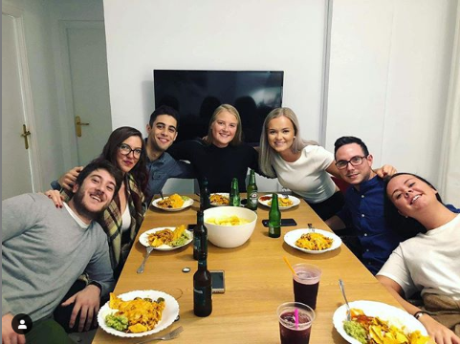
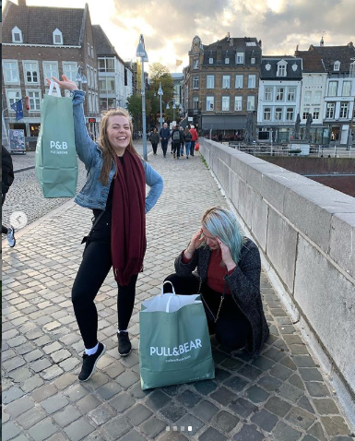
Avslutning
Følg oss på Instagram
@hvlutveksling

